Slide 1
2017级数字逻辑第一章 练习题-讲评

Slide 2
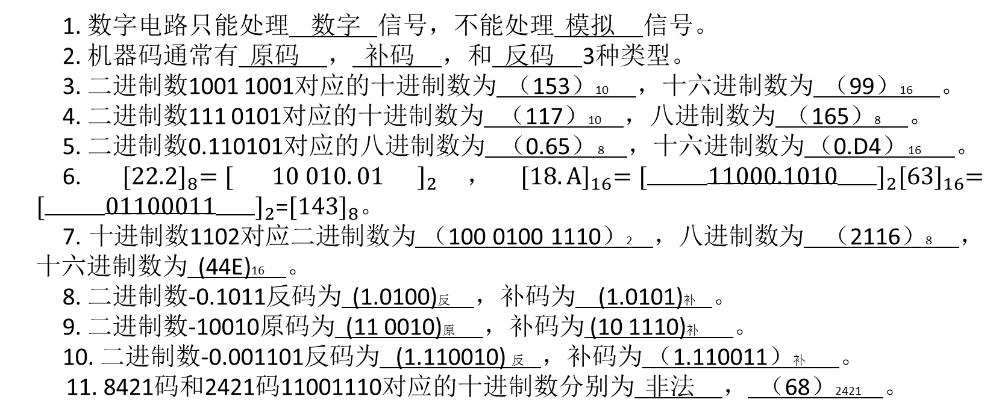
填空题
1. 数字电路只能处理 数字 信号，不能处理 模拟 信号。
2. 机器码通常有 原码 ， 补码 ，和 反码 3种类型。
3. 二进制数1001 1001对应的十进制数为 （153）10 ，十六进制数为 （99）16 。
4. 二进制数111 0101对应的十进制数为 （117）10 ，八进制数为 （165）8 。
5. 二进制数0.110101对应的八进制数为 （0.65） 8 ，十六进制数为 （0.D4） 16 。
6. ${[22.2]}_{8}=[ 10 010. 01 ]_{2}$，${[18.A]}_{16}=[ 11000.1010 ]_{2}{[63]}_{16}=[ 01100011 ]_{2}$=${[143]}_{8}$。
7. 十进制数1102对应二进制数为 （100 0100 1110）2 ，八进制数为 （2116）8 ，十六进制数为 (44E)16 。
8. 二进制数-0.1011反码为 (1.0100)反 ，补码为 (1.0101)补 。
9. 二进制数-10010原码为 (11 0010)原 ，补码为 (10 1110)补 。
10. 二进制数-0.001101反码为 (1.110010) 反 ，补码为 （1.110011）补 。
11. 8421码和2421码11001110对应的十进制数分别为 非法 ， （68）2421 。

Slide 3
判断并改错
数字系统处理模拟信号时，一定要将模拟信号转成数字信号。 （√ ）
表示任意两位十进制数，最少需要8位二进制数。 （X ）
整数型的原码与反码的“0”都有两种表示形式。 （ √ ）
10位二进制数能表示最大的十进制数为1024。 （ X ）
二进制数-0.0011的反码为0.1100。 （X ）
整数的“0”的补码只有一种表现形式。 （ √ ）
单一的奇偶校验码不但能发现错误，还能直接纠正错误。 （ X）
由数字符号0和1组成的数一定是二进制数。 （ X ）
采用单一的奇偶校验码可以发现代码传送过程中的所有错误。 （ X ）

Slide 4
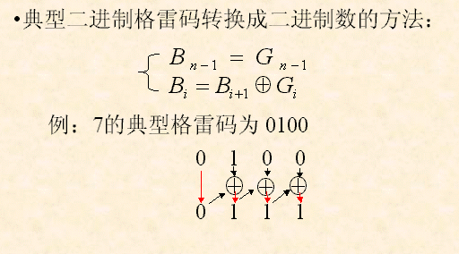
思考题
如何将Gray码转换成二进制码？

Slide 5
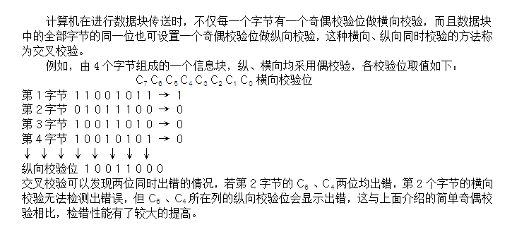
思考题
奇偶校验码如何加入纠错能力？

Slide 6
习题课
1.6 将下列二进制数转换成十进制数、八进制数和十六进制数。
（1）1110101 （2）0.1110101 （3） 10111.01
解答：
（1） (1110101)₂＝1×2⁶＋1×2⁵＋1×2⁴＋0×2³＋ 1×2²＋0×2¹＋1×2⁰
＝64＋32＋16＋0＋4＋0＋1
＝(117)₁₀ ＝(165)₈ ＝(75)₁₆
（2） (0.1110101)₂ ＝1×2⁻¹＋1×2⁻²＋1×2⁻³＋0×2⁻⁴ ＋1×2⁻⁵ ＋0×2⁻⁶＋1×2⁻⁷
＝0.5＋0.25＋0.125+0＋0.03125＋0＋0.0078125
＝(0.9140625)₁₀ ＝(0.724)₈ ＝(EA)₁₆

Slide 7
习题课
（3） (10111.01)₂＝1×2⁴＋0×2³＋1×2²＋1×2¹＋1×2⁰ ＋ 0×2⁻¹＋1×2⁻²
＝16＋4＋2＋1＋0＋0.25
＝(23.25)₁₀ ＝(27.2)₈ ＝(17.4)₁₆
1.7 将下列十进制数转换成二进制数、八进制数和十六进制数(精确到小数点后4位)。
（1） 29 （2） 0.27 （3） 33.33
解答：
（1） 29 = (11101)₂＝(65)₈＝(1D)₁₆
（2） 0.27 = (0.0100)₂＝(0.21)₈＝(0.4 )₁₆
（3）33.33 = (100001.0101)₂
= (41.24)₈
= (21.5)₁₆

Slide 8
习题课
1.9 写出各数的原码、反码和补码。
（1）0.1011 （2）－10110
解答：
0.1011
－10110
原码
(0.1011)原
(110110)原
反码
(0.1011)反
(101001)反
补码
(0.1011)补
(101010)补

Slide 9
习题课
1.12 试用8421码和Gray码分别表示下列各数。
（1） (111110)₂ （2） (1100110)₂
解答：
（1） (111110)₂ = (62)₁₀
= (0110 0010)₈₄₂₁
=(100001)_{Gray}
（2）(1100110)₂ = (102)₁₀
=(0001 0000 0010) ₈₄₂₁
=(1010101) _{Gray}

